Slide 1
HADİS

Slide 2
BÖLÜM 5:
HADİS

Slide 3
7. SİYASİ KRONOLOJİYE GÖRE HADİS TARİHİ

Slide 4
Yöntem:
Konu (Tarih, Literatür, Şahıs) – Kavram – Soru
Temel Kaynak:
- Diyanet-Sen Akademisi Bilim Kurulu, Mesleki Bilgiler Seviye Tespit Sınavı (Mbsts) Soru Bankası Konu Anlatımlı
Alt Kaynaklar:
-Çakan, İsmail Lütfi (2001), Hadis Usulü, İstanbul: Marmara Üniversitesi İlahiyat Fakültesi Vakfı Yayınları.
-Koçyiğit, Talat (1998), Hadis Tarihi, Ankara: Türkiye Diyanet Vakfı Yayınları.
-Yardım, Ali (1997), Hadis I-II, İstanbul: Damla Yayınevi.

Slide 5
Hadis tarihini çeşitli açılardan ele alıp incelemek mümkündür. Bunlardan birisi de siyasi kronolojidir. Hadis tarihini siyasi dönemlere göre tasnif edecek olursak şöyle bir tablo ile karşılaşılır;
• Hz. Peygamber ve Hulefâ-i Râşidin Dönemi
• Emevîler
• Endülüs Emevîleri
• Abbasî Devleti
• Müslüman Türkler (Karahan/ Gazne)
• Selçuklular
• Zengi/ Eyyubiler
• Memluklular
• Osmanlılar
• Modern Dönem

Slide 6
Hz. Peygamber ve Hulefâ-i Râşidin Dönemi (610-661)
Hz. Peygamber ve Hulefâ-i Râşidîn dönemi, hadis tarihinin ilk dönemidir. Bu dönemde hadisler meydana gelmiş ve İslam coğrafyasının her tarafına ulaşmıştır.

Slide 7
Emevîler Dönemi (661-750)
Hadis rivayetinin yaygınlaştığı ve hadis yazım faaliyetinin yoğunlaştığı dönemdir. Bu dönemin bir diğer özelliği de oldukça fazla miktarda hadisin uydurulduğu, buna karşı önlemlerin alındığı, isnad sisteminin geliştirilmeye başlandığı, siyasal otoritenin de desteğiyle hadislerin toplanıp tedvin edilmesinin sağlandığı bir dönem olmuştur.

Slide 8
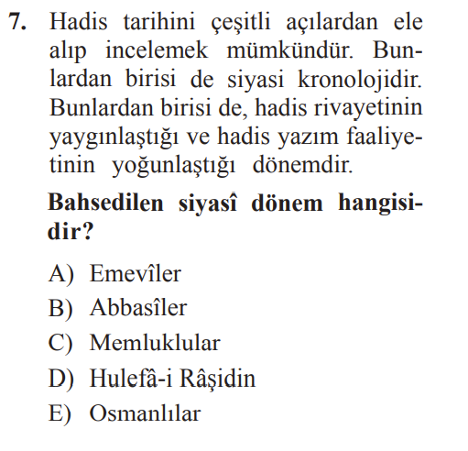
a

Slide 9
Endülüs Emevîleri Dönemi (756-1031)
Endülüs Emevîleri ilk dönemlerde hadis ilmine yeteri kadar önem vermemişlerdir. Endülüs’te hadis faaliyetleri ancak hicri üçüncü yüzyılda hız kazanmıştır. Bu dönemden itibaren de hadis ilminin en seçkin isimleri bu coğrafyada yetişmiştir.

Slide 10
Abbasîler (750-1258)
Abbasîler dönemi, hadis ilminin her açıdan zirve yaptığı ve destek gördüğü bir dönemdir. Hadislerin sınıflandırılması, hadislerin farklı açılardan ele alınarak muhtelif hadis eserlerinin oluşturulması, hadisçiliğin fıkhî ve kelamî bir düşünce ekolüne dönüşümü, ana kaynak olarak kabul edilen hadis kitaplarının yazımı, hadis meclisleri, hadis okulları gibi önemli gelişmeler Abbasîler döneminde gerçekleşmiştir.

Slide 11
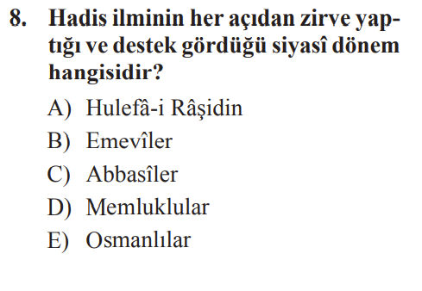
c

Slide 12
Müslüman Türkler Dönemi (840-1462)
Selçuklular ve Nureddin Zengi ile Eyyubiler dönemlerinde de hadis ilmi ve hadisçiler teşvik edilmiş, özellikle Zengiler devrinde Suriye-Mısır bölgesinde çok sayıda hadis okulu olarak değerlendirebileceğimiz Dâru’l-hadisler açılmıştır.

Slide 13
Memluklular Dönemi (1250-1517)
Memluklular devri hadis ilmi açısından ikinci yükseliş dönemi olarak değerlendirilebilir. Hadis tarihinde iz bırakan simâlardan bazıları bu dönemde yetişmişlerdir.

Slide 14
Osmanlılar Dönemi (1300-1922)
Osmanlılar devrinde hadis çalışmaları özellikle kurumsal hadisçilik açısından oldukça ileri bir düzeye çıkmıştır. Bu dönemde Anadolu, Rumeli ve Balkanlarda çok sayıda Dâru’l-hadis açılmıştır.

Slide 15
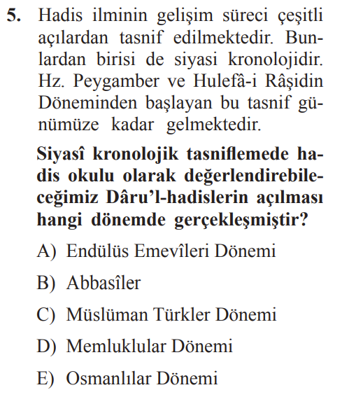
c

Slide 16
Modern Dönem:
XIX. yüzyılın ikinci yarısından itibaren girilen süreçtir ve günümüze kadar devam etmektedir.

Slide 17
Modern dönemi uzat (özafşarın ülkeler ve türkiye hadis slaytlarını özetle.

Slide 18
Ö

Slide 19
Ö

